Slide 1
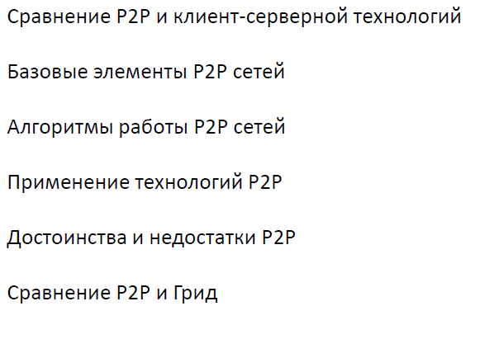
Р2Р сети

Slide 2
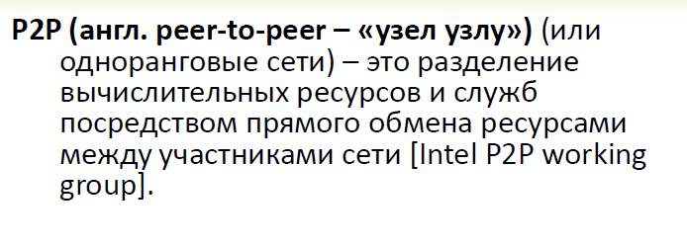
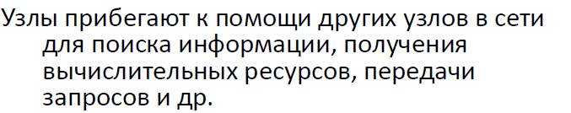
Определение Р2Р сетей

Slide 3
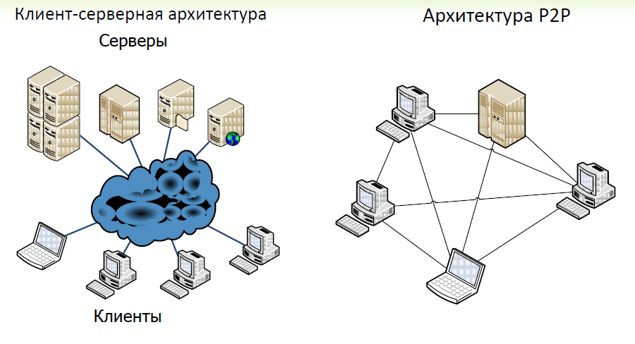
Архитектура сетей

Slide 4
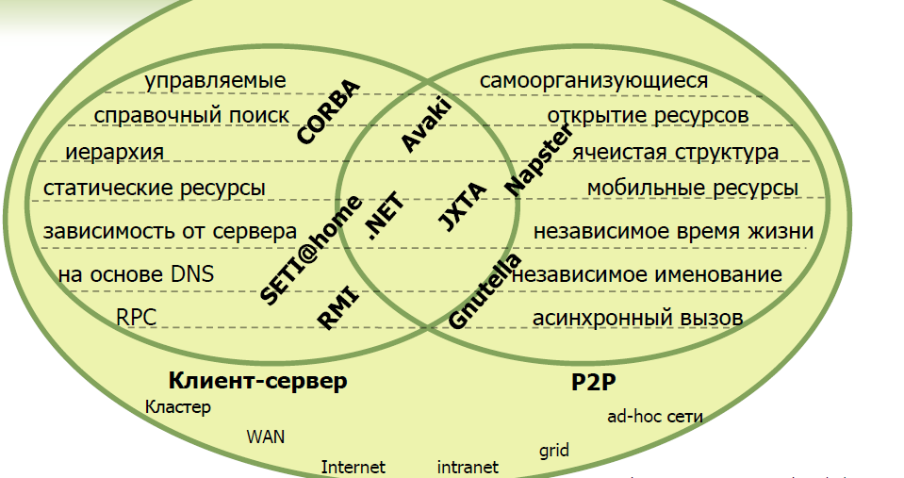
Сравнение технологий

Slide 5
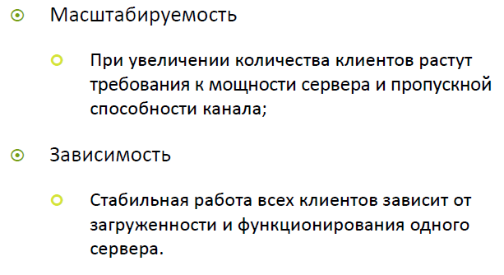
Проблемы клиент –серверной архитектуры

Slide 6
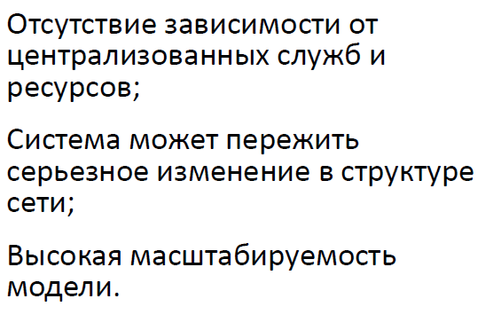
Преимущества Р2Р технологии

Slide 7
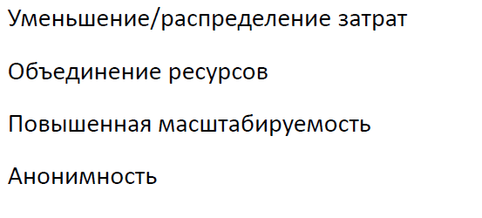
Задачи Р2Р технологии

Slide 8
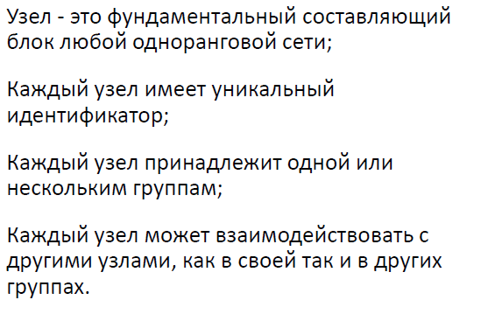
Свойства узла (PEER) сети Р2Р

Slide 9
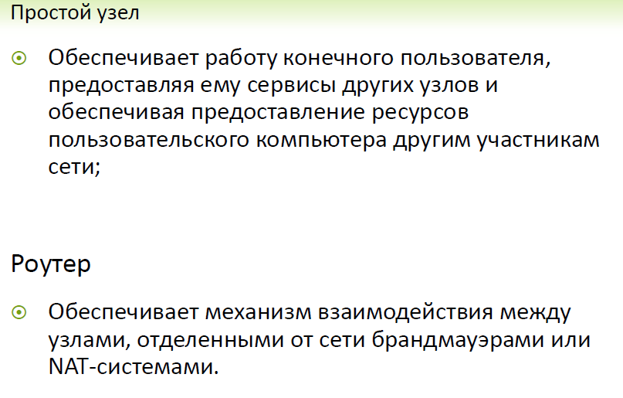

Виды узлов

Slide 10
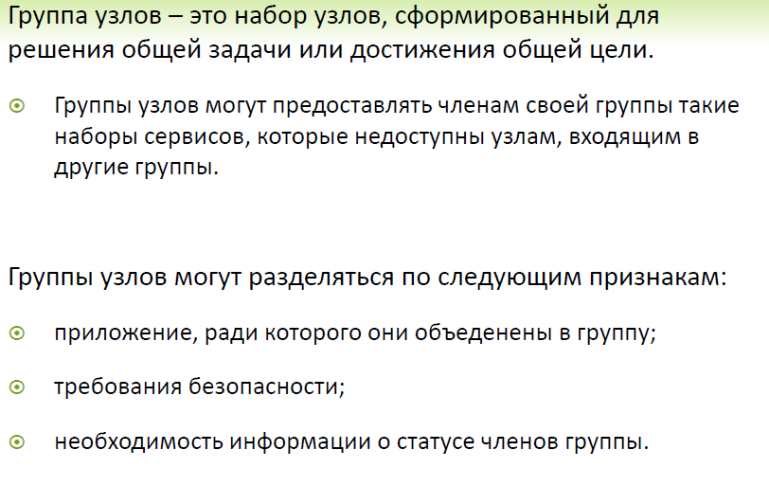
Группы узлов

Slide 11
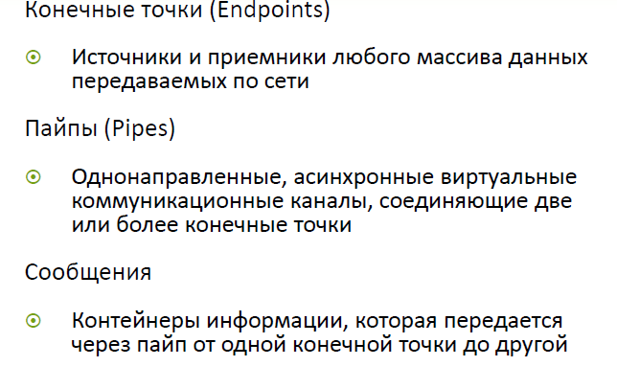
Сетевые средства

Slide 12
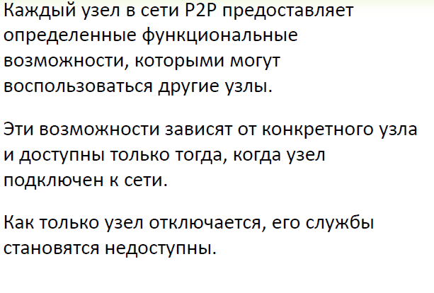
Службы узла

Slide 13
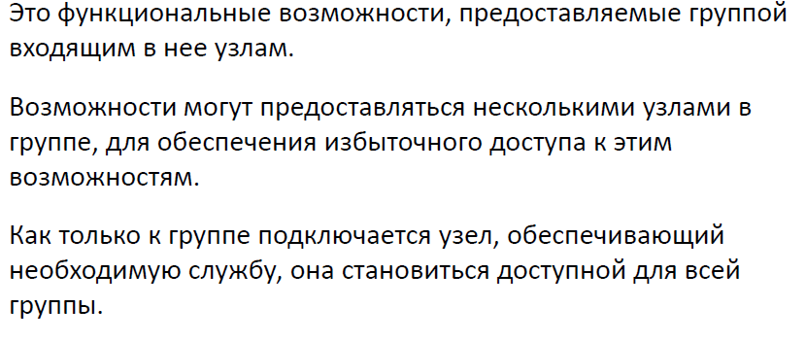
Службы группы узлов

Slide 14
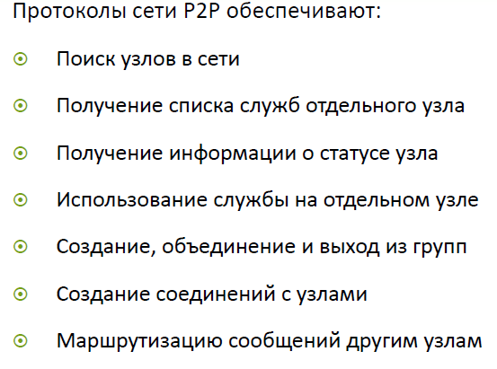
Основные функции протоколов сети Р2Р

Slide 15
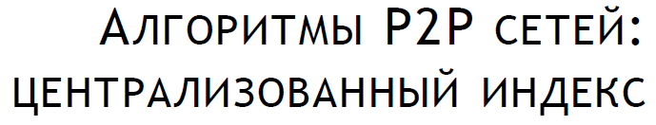
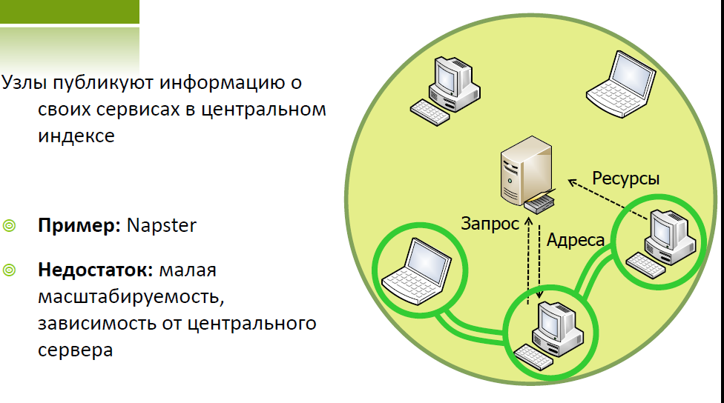

Slide 16
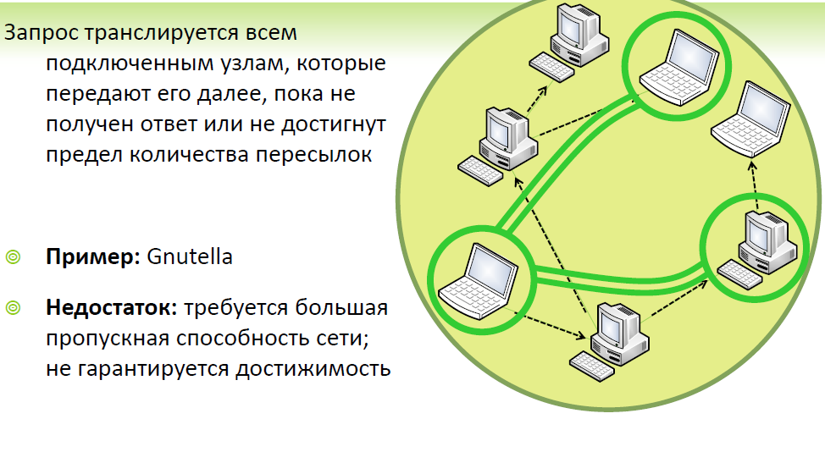
ШИРОКОВЕЩАТЕЛЬНЫЕ ЗАПРОСЫ

Slide 17
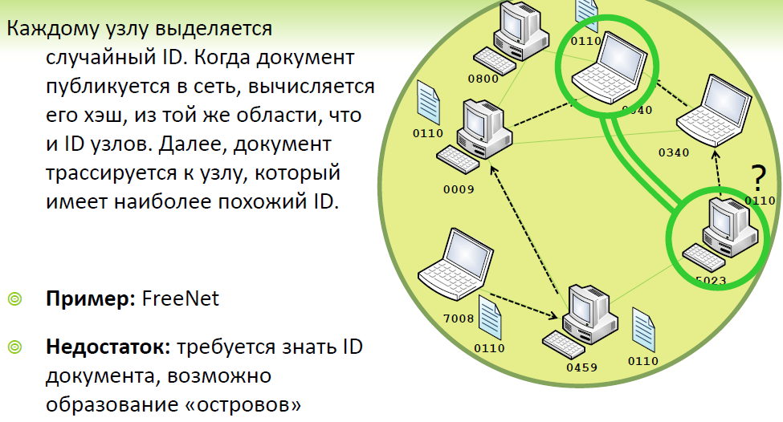
МАРШРУТИЗАЦИЯ ДОКУМЕНТОВ

Slide 18
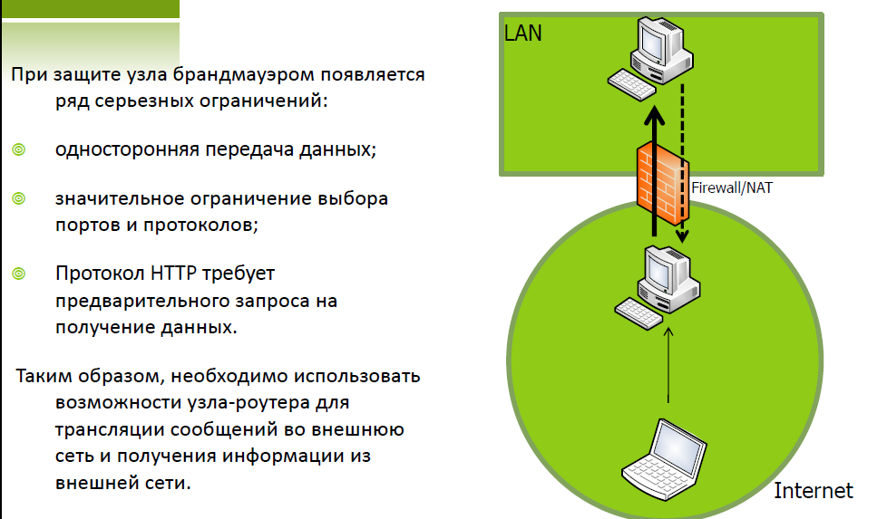
ОБХОД БРАНДМАУЭРОВ И NAT

Slide 19
Типы приложений Р2Р
Распределенные вычисления: разбиение общей задачи на большое число независимых в обработке подзадач;
Файлообменные сети: требует эффективного механизма поиска;
Приложения для совместной работы: требуют обеспечения прозрачных механизмов для совместной работы.

Slide 20
Распределенные вычисления
BOINC (англ. Berkeley Open Infrastructure for Network Computing —открытая программная платформа Беркли для распределённых вычислений) —некоммерческое межплатформенное ПО
Используется для организации добровольных вычислений
Сервер BOINC-это набор PHP-сценариев для организации и управления проектом: регистрация участников, распределение заданий, получение результатов.
Клиент BOINC –пользовательское приложение, позволяющее участвовать в одном или нескольких проектах.

Slide 21
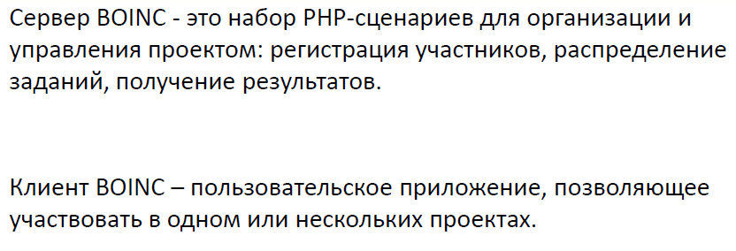
Распределенные вычисления
BOINC (англ. BerkeleyOpenInfrastructureforNetworkComputing—открытая программная платформа Беркли для распределённых вычислений) —некоммерческое межплатформенное ПО для организации распределённых вычислений.

Slide 22
Распределенные вычисления
SETI@home—анализ радиосигналов с радиотелескопа Аресибо для поиска инопланетных цивилизаций.
Einstein@Home—проверка гипотезы Альберта Эйнштейна о гравитационных волнах с помощью анализа гравитационных полей пульсаров или нейтронных звёзд.
ClimatePrediction—построение модели климата Земли для предсказания его изменений на 50 лет вперёд.
Predictor@home—моделирование 3-хмерной структуры белка из последовательностей аминокислот.
LHC@home—расчёты для ускорителя заряженных частиц в CERN (CentreEuropeendeRechercheNucleaire).

Slide 23
Файлообменные сети
Высокоцентрализованные:
Жестко ограниченный набор серверов с индексом файлов
Пример: Napster, KaZaA
Частично децентрализованные сети:
Пополняемый обширный набор серверов с индексом файлов
Пример: EDonkey, BitTorrent
Децентрализованные сети:
Отсутствуют выделенные сервера с индексом. При запуске производится подключение к узлам из списка узлов которые с большой вероятностью находятся в сети. Либо список загружается отдельно.
Пример: Gnutella
Notes:
На сегодняшний день существует большое число P2P-сетей, ориентированных на обмен файлами между пользователями. Они могут развиваться и функционировать как в глобальном сетевом пространстве, так и на их основе формируют сервисы отдельные подсети.

Slide 24
Протокол Bit Torrent
Идентификатор раздачи –файл метаданных:
URL трекера;
Общая информация о файлах (имя, длина и пр.);
Хеш-суммыSHA1 сегментов раздаваемых файлов;
Passkey пользователя;
[Хеш-суммы файлов целиком];
[Альтернативные источники];

Slide 25
принцип работы Bit Torrent
Клиент подключается к трекеру по URL.
Сообщает хеш требуемого файла.
Получает адреса пиров (равноправных клиентов), скачивающих и раздающих файл.
Клиенты соединяются между собой и обмениваются информацией без участия трекера.

Slide 26
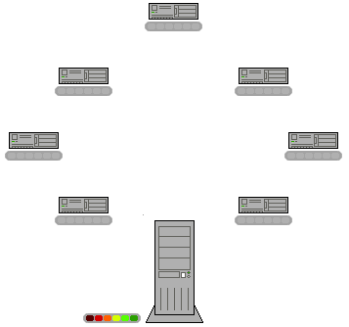
ОБМЕН ФРАГМЕНТАМИ ФАЙЛА

Slide 27
РАБОТА БЕЗ ТРЕКЕРА
Распределенные хеш-таблицы (Distributed Hash Table —DHT)
Базируется на вычислении расстояния по Хэммингу между узлами
Реализуется по методу маршрутизации документов (узел ищет узлы, ID которых близки к хэшуфайла, при этом на эти узлы отдается информация об адресе раздающего узла)

Slide 28
VoIP-система SKYPE
Skype-login сервер –единственный централизованный элемент Skype-сети, обеспечивающий авторизацию Skype-клиентов.
Обычный узел (Skype Client)-обычный конечный узел в сети.
Супер-узел(Super node) –узлы, играющие роль роутеров в сети Skype. Любой узел, обладающий публичным IP и обладающий широким каналом становится супер-узлом.
Выделенные узлы для установки связи со стационарными телефонными линиями.

Slide 29
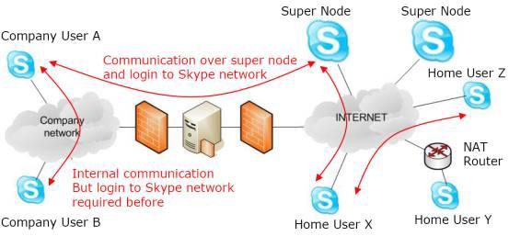

Slide 30
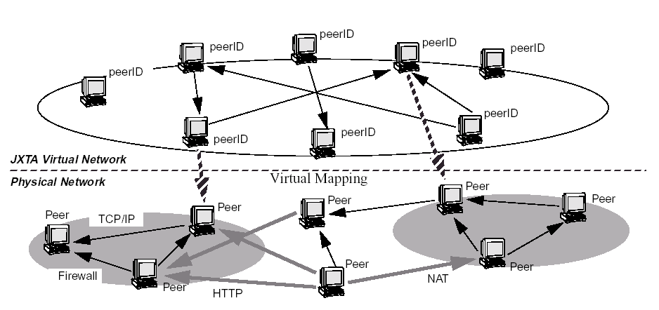

Slide 31
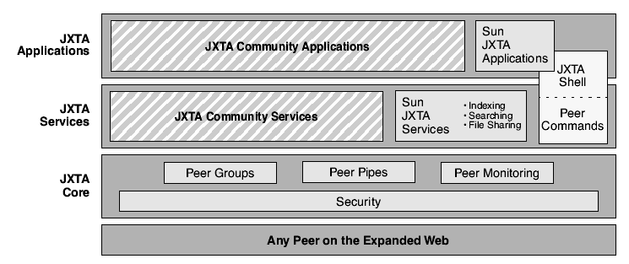

Slide 32
ДОСТОИНСТВАИНЕДОСТАТКИP2P
ОБЪЕДИНЕНИЕ РАЗЛИЧНЫХ РЕСУРСОВ
Концепция P2P стоится на организации универсального доступа к ресурсам в высоко-гетерогенных вычислительных средах.
Но каждый из узлов обладает индивидуальными техническими характеристиками что, возможно, будет ограничивать его роль в P2P-сети и не позволят полностью использовать ее ресурсы (рейтинг в Torrent-сетях, LowIDв Edonkeyи т.п.)

Slide 33
СВЯЗНОСТЬ ПОЛЬЗОВАТЕЛЕЙ
P2P основано на прямом взаимодействии конечных пользователей.
Но P2P не может обеспечить гарантированное качество предоставляемых ресурсов, в связи с высокой дифференциацией пропускной способности подключенных узлов (dial-up, ADSL, LAN, корпоративные сети…)
Также, значительно затрудняется взаимодействие с узлами, находящимися за NAT или брандмауэром. Они не смогут принимать входящие соединения, что требует специальных механизмов обхода.

Slide 34
ВОПРОСЫ БЕЗОПАСНОСТИ
Владелец одно узла, скорее всего, не знаком с владельцами других узлов в P2P сети;
Узлы в P2P-сети, скорее всего, принадлежат отельными пользователям, а не организациям;
Предоставление ресурсов в P2P сети обычно происходит без предварительной договоренности между узлами;
Большинство узлов в P2P сети, скорее всего, действует исключительно в своих интересах и не заинтересованы в предоставлении ресурсов своих систем кому-либо.

Slide 35
ВОПРОСЫ МАСШТАБИРУЕМОСТИ
P2P сети ориентированы на большое количество подключенных узлов. Таким образом, должны быть решены вопросы масштабируемости предоставляемых ресурсов.
При увеличении количества узлов возникают вопросы с работой как P2P сети с единым индексом (растет нагрузка на сервер индекса), так и широковещательных сетей (многократно растет загрузка сети «широковещательными» запросами).

Slide 36
СРАВНЕНИЕ P2P И ГРИД
Грид ориентирован на нужды коммерческих предприятий и научных учреждений. Конечные узлы –профессиональные компьютеры, сенсоры, суперкомпьютеры.
P2P обычно используется для файлообменных сетей и высокопараллельных вычислений. В качестве конечных узлов выступают персональные компьютеры.

Slide 37
РЕСУРСЫ
Грид системы объединяют ресурсы более мощные, более разнообразные и соединенные лучше чем ресурсы P2P
Ресурсы грид объединены в служебные области посредством технологий брокерингаи разделения ресурсов (Condor)
P2P сети работают в режиме скачкообразного объема ресурсов

Slide 38
ПРИЛОЖЕНИЯ
Грид системы ориентированы на научные приложения. Они требуют значительно большей интенсивности обмена данными
P2P сети ориентированы на специфические приложения обмена файлами и взаимодействия пользователей

Slide 39
МАСШТАБ И ОТКАЗОУСТОЙЧИВОСТЬ
Грид системы включают в себя среднее количество пользователей, когда как P2P сети включают миллионы пользователей.
Общая активность пользователей P2P и грид сопоставима

